Slide 1
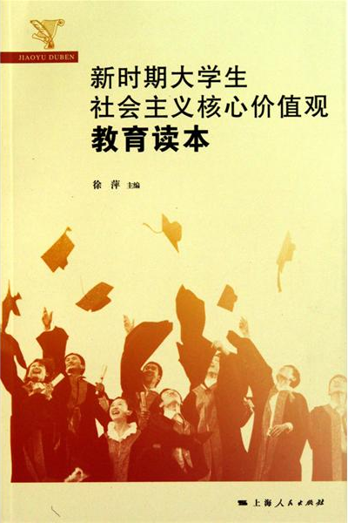
关于培育和践行
社会主义核心价值观的若干问题

Slide 2
“ 三 个 倡 导 ”
关系
“三个倡导”
★兼顾了国家、社会、个人
三者的价值愿望和追求
★实现了政治理想、社会导向、
行为准则的有机统一
★实现了国家价值目标、社会价值
追求、个人价值遵循的有机统一
国家价值目标
社会价值追求
政治理想
社会导向
国家
社会
个人
行为准则
个人价值遵循

Slide 3
富强、民主、文明、和谐
意义
1
社会主义极大解放和发展了社会生产力，创造出更加
发达的物质文明和高度的精神文明
2
富强、民主、文明、和谐，是改革开放新时期以来我们党的基本主张
奋斗目标
3
实现国家昌盛、人民幸福和民族复兴，是一个能够
凝聚起亿万人民智慧和力量的宏伟目标
体现了社会主义核心价值观在发展目标上的规定，是立足国家层面提出的要求

Slide 4
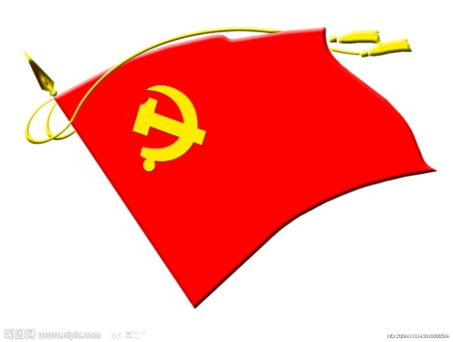
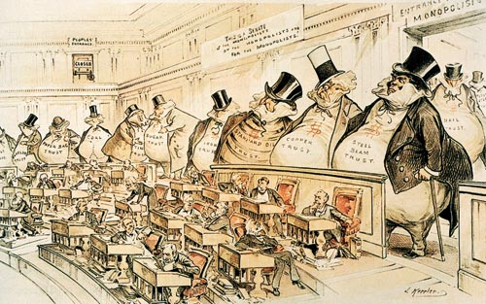
自由、平等、公正、法治
自由、平等、公正、法治，反映了社会主义社会的基本属性
意义
是党和国家奉行的
核心价值观念
马克思主义追求的终极目标是人的自由而全面的发展
资本主义社会，民主带有
强烈的阶级性。资产阶级民主只能是资产阶级享有的民主
体现了社会主义核心价值观在价值导向上的规定，是立足社会层面提出的要求

Slide 5
爱国、敬业、诚信、友善
1
是公民基本道德规范的核心要求，体现了社会主义价值追求和公民道德行为的本质属性
意义
2
涵盖了社会主义公民道德行为各个环节，贯穿了社会公德、职业道德、家庭美德、个人品德各个方面
基本价值追求
根本道德准则
3
集成中华民族传统美德、中国共产党人革命道德和社会主义新时期道德的精华，有很强的全面性和系统性
体现了社会主义核心价值观在道德准则上的规定，是立足公民个人层面提出的要求

Slide 6
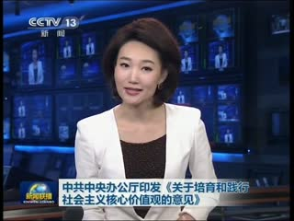
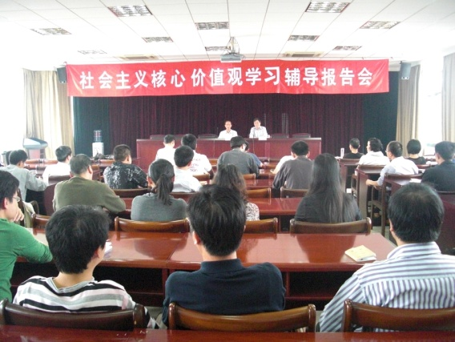
构建健康良好的社会环境
宣传形式
通俗读物、理论文章等
宣传手段
言论评论、通讯报道、
专家访谈等新闻宣传手段
宣传方式
广告、展览展示、座谈讲座等
宣传
教育
礼节礼仪承载着鲜明的价值取向。要完善礼节礼仪规范，开展礼节礼仪教育，形成尚礼、明礼、守礼的礼仪文化
制度是弘扬主流价值的重要载体
政策是
导向
法律法规是保障

Slide 7
建立健全有效的工作机制
党委宣传部门：完善工作措施和绩效测评体系，宣传先进典型和有益经验，推动工作向广度和深度发展
2 窗口行业部门和其他承担
社会管理职能的各部门
1 宣传思想文化各部门
在党委宣传部协调指导下，有机衔接各项工作，优化
利用各种资源
制定实施方案，明确任务分工，完善工作措施
各部门各方面
要树立大宣传理念和一盘棋思想
3 各人民团体、民主党派 和工商联成员
4 农村、企业、社区、机关、学校等广大基层
各尽其责、各展所长，把工作做到所联系的群众中去
立足自身实际，有针对性地开展工作，把工作覆盖到每个单位和各类人群

